Slide 1
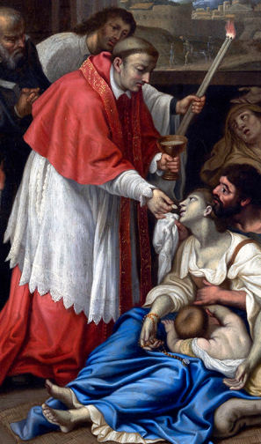
LA PESTE NELLA MILANO DEL 1600

Slide 2
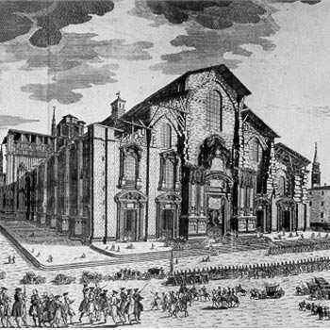
LA SITUAZIONE POLITICA A MILANO
1629; SCOPPIO DELLA PESTE
1635 CARLO V SALE AL POTERE mENTRE FiLIPPO II E' IL GOVERNATORE DEL DUCATO DI MILANO

Slide 3
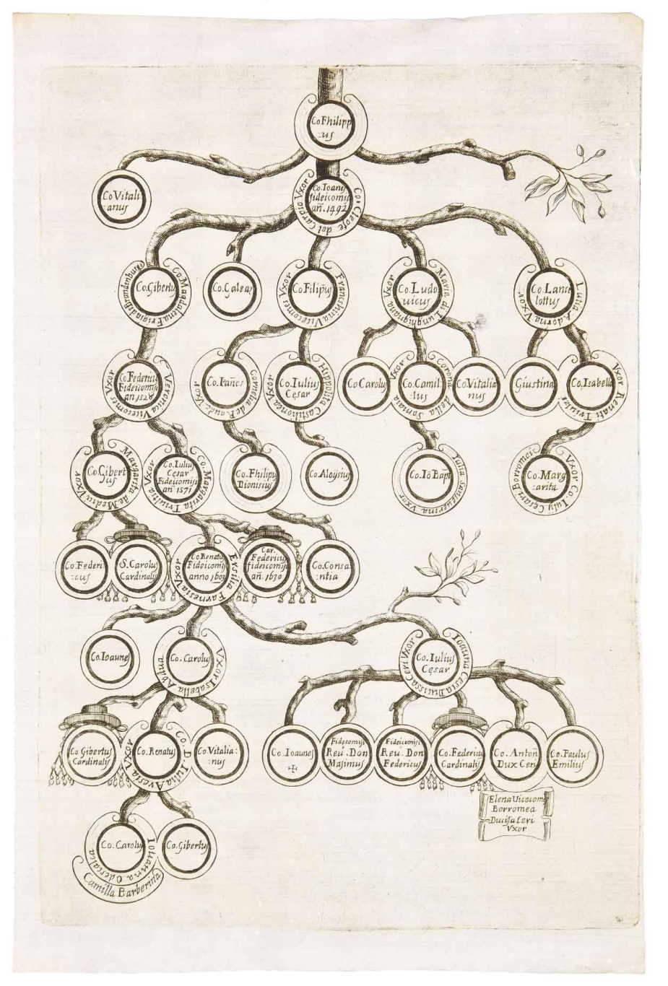
La famiglia borromeo dal 1560 al 1631
Nel 1569 Carlo Borromeo ottiene l'arcidiocesi di milano e opera dei rinnovamenti che appaiono pericolosi agli occhi degli spagnoli.
A carlo succede federico borromeo, piu' moderato e diplomatico.

Slide 4
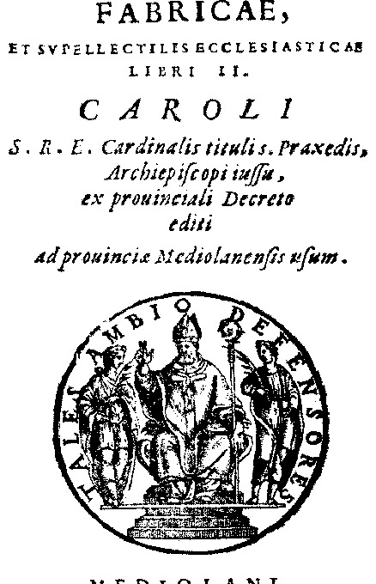
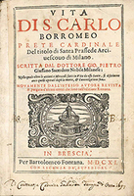
SAN CARLO BORROMEO
GIOVANNI PIETRO GIUSSANI DEDICA UN MANOSCRITTO ALLA FIGURA DI CARLO ARRICCHITO DA RITRATTI DEL CARDINALE.
Borromeo STESSO SI DEDICA ALLA STESURA DI ALCUNI MANOSCRITTI, TRA CUI L'"iNSTRUCTIONUM fABRICAE ET SUPELLECTILES ECCLESIASTICAE".

Slide 5
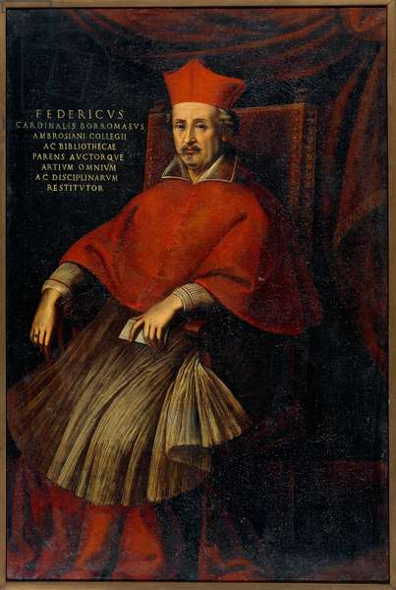
Federico borromeo
1564-1631
"Fu degli uomini rari in qualunque tempo, che abbiano impiegato un ingegno egregio, tutti i mezzi d'una grand'opulenza, tutti i vantaggi d'una condizione privilegiata, nella ricerca e nell'esercizio del meglio. "
-Alessandro Manzoni

Slide 6
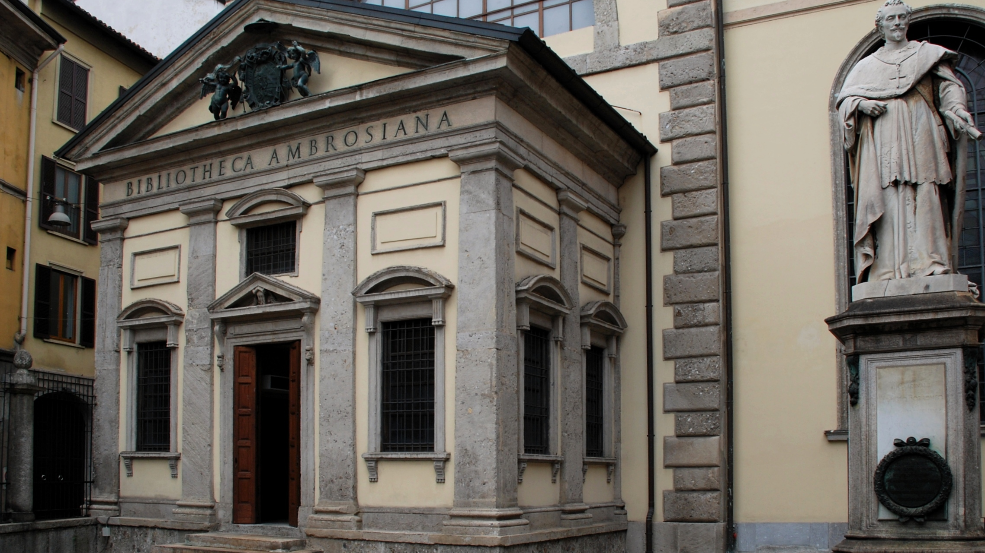
LA PASSIONE PER L'ARCHITETTURA E LA BIBLIOTECA AMBROSIANA

Slide 7
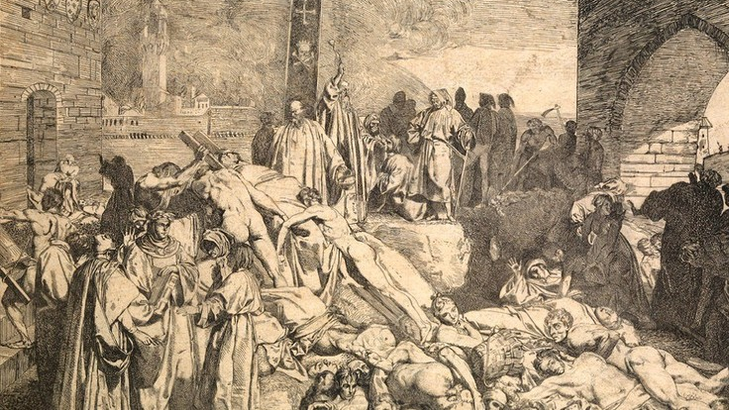
LA DIFFUSIONE DELLA PESTE
La carestia data dalla guerra per il ducato di Milano e le scarse condizioni igieniche favorirono la diffusione della peste. Nello stesso perido vennero assoldati i Lanzichenecchi.

Slide 8
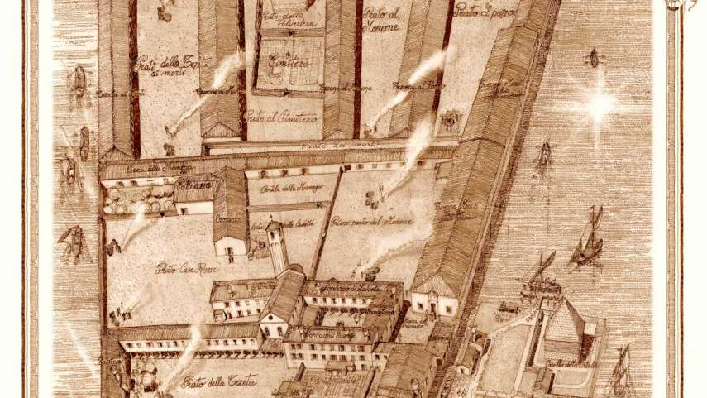
Il lazzaretto
Era il luogo di quarantena in cui venivano confinati gli appestati
A partire dal 1630 l'utilita' del lazzaretto va diminuendo
Nel Settecento diventa caserma di cavalleria, poi ricetto di povera gente
Venne demolito tra 1882 e il 1884

Slide 9

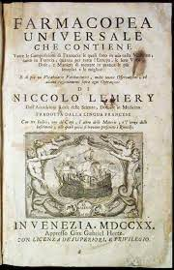

I TRATTATI SULLA PESTE DEL '600

